Slide 1
Поиск пары точек, дистанция которой будет минимальна
Годовой проект по информатикe
Галяутдинова Динара, 10-7
2021

Slide 2
Этапы решения задачи
Постановка задачи
Входные и выходные данные
Визуализация постановки задачи
Визуализация метода решения
Математическая модель
Визуализация структуры данных
Возникшие трудности

Slide 3
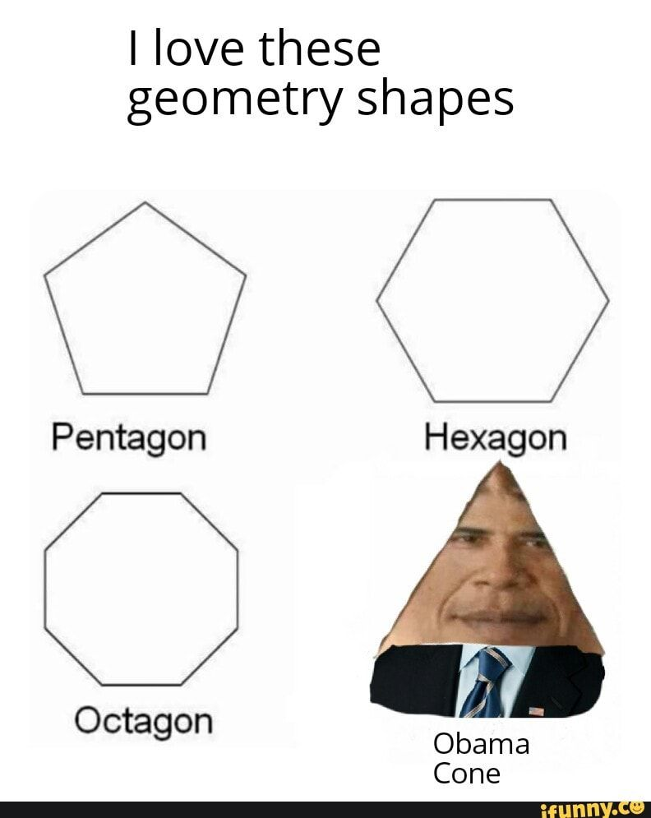
Постановка задачи
Дано множество точек на плоскости. Выберем из этого множества две точки и проведем через них прямую. Назовем дистанцией такую максимальную величину, что на расстоянии от прямой не меньше, чем дистанция лежит хотя бы половина оставшихся точек множества (кроме этих двух). Найти такую пару точек, у которой дистанция будет максимальна. В качестве ответа: выделить эти две точки, нарисовать проходящую через них прямую, выделить точки, лежащие на дистанции, нарисовать дистанцию (отрезок от одной из самых удаленных точек до прямой), а также "коридор" (две прямые, параллельные найденной прямой, находящиеся на найденной дистанции).

Slide 4
Входные и выходные данные
Входные данные:
Координаты точек из вводимого нами множества точек A.
Координаты двух выбранных из множества точек.
Выходные данные:
Дистанция — отрезок от одной из самых удаленных точек до прямой.
Координаты пары точек, дистанция которой будет минимальна; проходящая через них прямая.
Точки, лежащие на дистанции;
"коридор" — две прямые, параллельные найденной прямой, находящиеся на найденной дистанции.

Slide 5
Визуализация постановки задачи
Имеем:
Множество точек.
Две выбранные из множества точки.
Требуется:
Построить прямую, проходящую через две заданные точки.
Нахождение расстояния от этой прямой до каждой точки множества. Выделить эти две данные точки.
Сравнить (упорядочить) получившиеся расстояния и выбрать [n/2 – 0,1] значение длины как дистанцию (n == количество точек множества - 2).
Найти такую пару точек, у которой дистанция будет минимальна.
Выделить точки, лежащие на дистанции.
Выделить точки, лежащие внутри дистанции.
Нарисовать «коридор» (две прямые, параллельные найденной прямой, находящиеся на найденной дистанции).

Slide 6
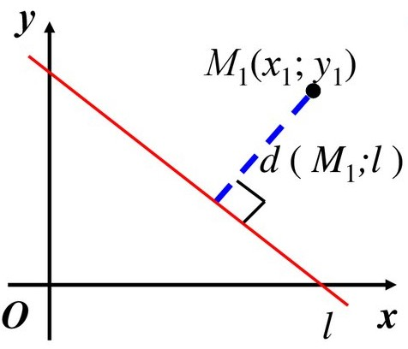
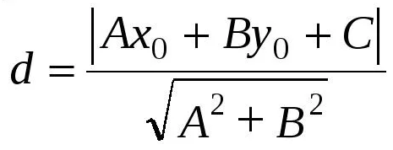
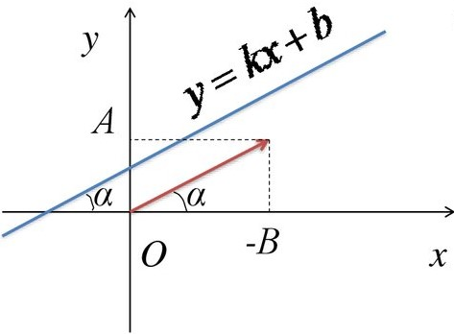

Математическая модель
Находим расстояние от точки до прямой
Уравнения прямых, параллельных данной
k1 = k2
Рис.1
Рис.2

Slide 7
Визуализация структуры данных
Имеется динамический массив points типа double хранящий координаты вводимого множества точек.
1 | 2 | 3 | 4 | 5 | 6 | 7 | 8 | 9
x1;y1 | x2;y2 | x3;y3 | x4;y4 | x5;y5 | x6;y6 | x7;y7 | x8;y8 | x9;y9
1 | 2 | 3 | 4
x3;y3 | x4;y4 | x6;y6 | x;y
Координаты
закрепленной точки
Рабочий список resPoints

Slide 8
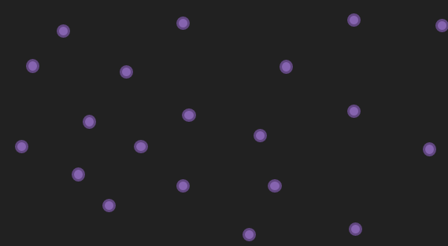
Визуализация метода решения
Построим прямую, проходящую через две заданные точки. (класс Line. Прямую можно задавать четырьмя координатами двух точек; коэффициентами A, B, C уравнения прямой).
Находим расстояния от этой прямой до каждой точки множества. (используется метод distanceToPoint).
Заполняем полученными расстояниями динамический массив tDist .
Сравниваем (упорядочиваем) получившиеся расстояния в динамическом массиве tDist и выбраем [n/2 – 0,1] значение длины как дистанцию (n == количество точек множества - 2). <==> Находим такую пару точек, у которой дистанция будет максимальна.

Slide 9
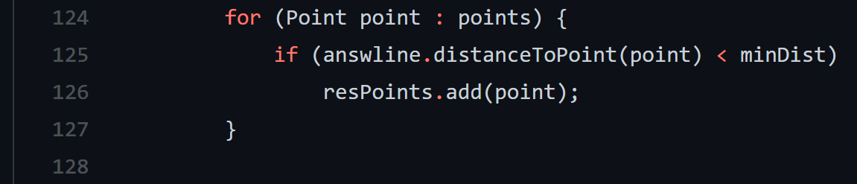
Визуализация метода решения
Выделяем точки, лежащие на дистанции (точки, расстояние до которых равно дистанции).
Выделяем точки, лежащие внутри дистанции (точки, расстояние до которых меньше дистанции):

Slide 10
Визуализация метода решения
Рисуем «коридор» — две прямые, параллельные найденной прямой, находящиеся на найденной дистанции:
строим две прямые, параллельные прямой, проходящей через две данные точки, и находящие от неё на расстоянии, равном дистанции с помощью динамического массива getRanges , решая простую геометрическую задачу. Для построения двух прямых также использовался метод oneSide, определяющий, лежат ли точки по одну сторону от данной прямой.
Задача решена.

Slide 11
Пример работы программы
Входные данные:
-0,87 0,11 0,32 -0,29 0,44 -0,58 -0,45 -0,38 -0,01 -0,50 0,91 -0,20 0,37 0,51 -0,86 0,82 0,27 -0,44 -0,24 -0,93 -0,50 0,02 -0,60 0,79 0,30 0,30 -0,09 0,54 0,31 0,88 -0,55 0,41 -0,46 -0,56 0,69 -0,06 0,03 -0,80 0,22 0,48 0,76 0,73 -0,54 -0,10 0,83 0,13 -0,86 0,29 -0,68 0,05 0,59 0,31 0,53 0,32
-0,23 0,75 -0,16 0,54 0,94 -0,88 -0,61 0,05 0,10 -0,13 -0,95 0,74 0,51 0,34 -0,46 -0,47 0,52 0,62 -0,35 -0,23 -0,54 0,95 -0,90 -0,90 -0,48 0,43 0,26 0,71 0,10 0,77 0,00 0,72 -0,36 0,74 0,29 0,97 0,96 0,31 -0,47 0,32 -0,30 0,59 -0,46 -0,94 -0,15 -0,24 -0,85 -0,07
0,46 -0,63 -1,00 0,24 -0,52 0,28 0,06 0,68 0,41 0,61 0,52 1,00 0,02 -0,97 0,26 -0,24 0,40 0,75 0,69 0,94 0,71 0,98 0,80 -0,15 0,86 -0,59 -0,31 -0,65 -0,22 0,14 0,60 -0,33 -0,38 0,65 0,57 -0,51 0,14 0,66 0,49 -0,87 -0,81 -0,22 -0,83 -0,98 0,36 0,95 0,11 -0,63
-0,75 0,28 -0,40 -0,29 -0,54 -0,77 -0,86 -0,32 -0,25 0,78 -0,43 0,32 -0,88 0,79 -0,77 0,86 -0,41 -0,38 -0,99 0,91 0,53 -0,91 0,24 0,84 0,68 0,64 -0,49 -0,81 -0,24 0,08 -0,55 0,91 -0,88 -0,30 -0,85 -0,57 -0,10 -0,41 0,12 -0,51 -0,48 0,21 0,73 -0,96 -0,69 0,06 0,35 -0,37 -0,72 -0,14

Slide 12
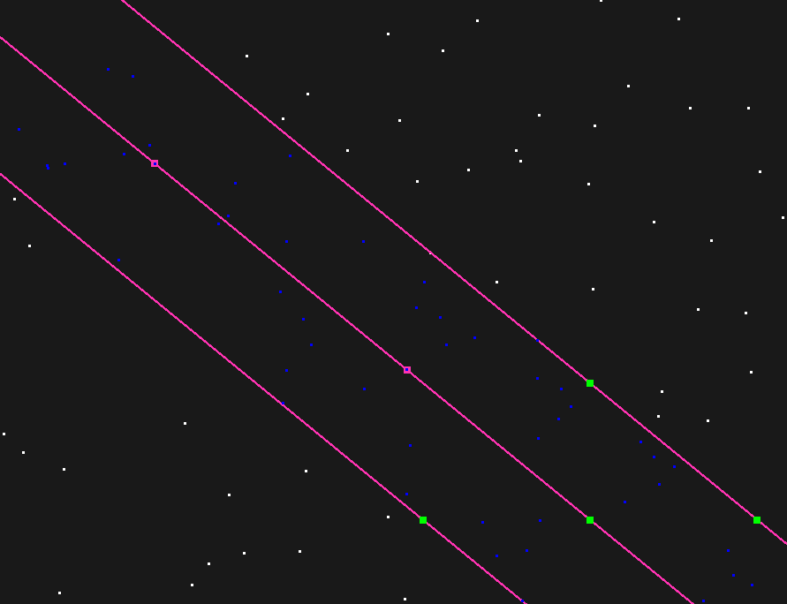
Визуализация результата
В множестве 100 точек.

Slide 13
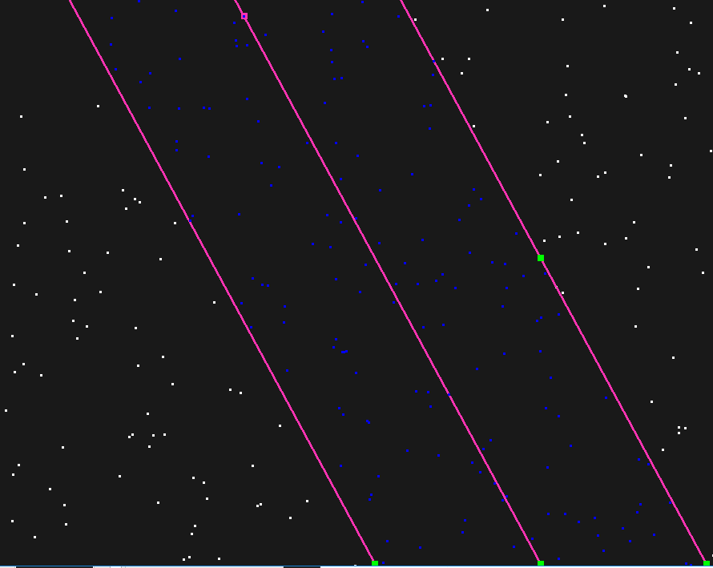
Визуализация результата
В множестве 400 точек.

Slide 14
Возникшие затруднения
построение «коридора»
загрузка с файла

Slide 15
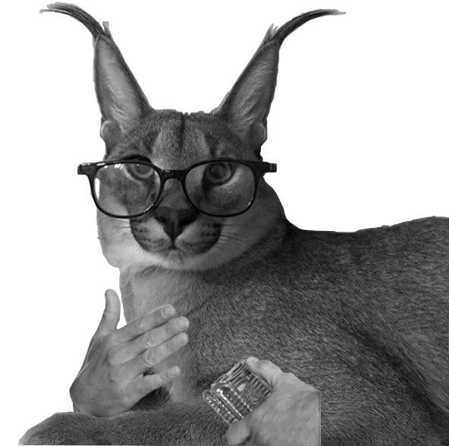
Спасибо за внимание.
Контактная информация:
nsgdfhdfivhwefnfvrgewkve@email.com
https://vk.com/cold_cucumber
https://github.com/kakyoin69
+823894639234

